Slide 1
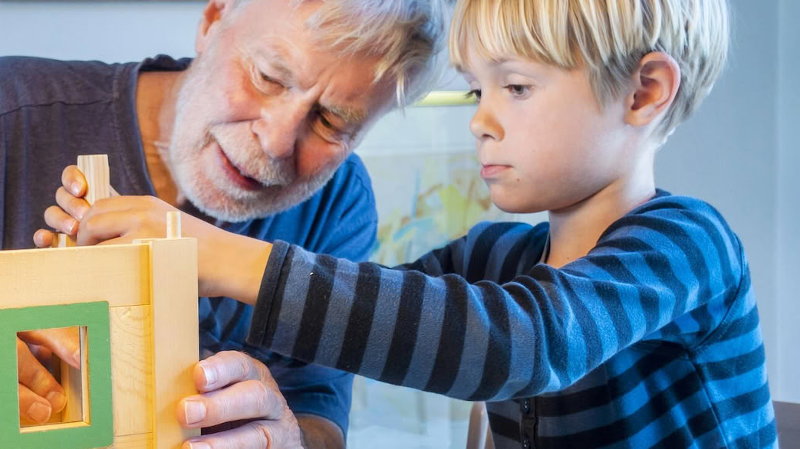
Erik H. Erikson
Udviklingspsykologi

Slide 2
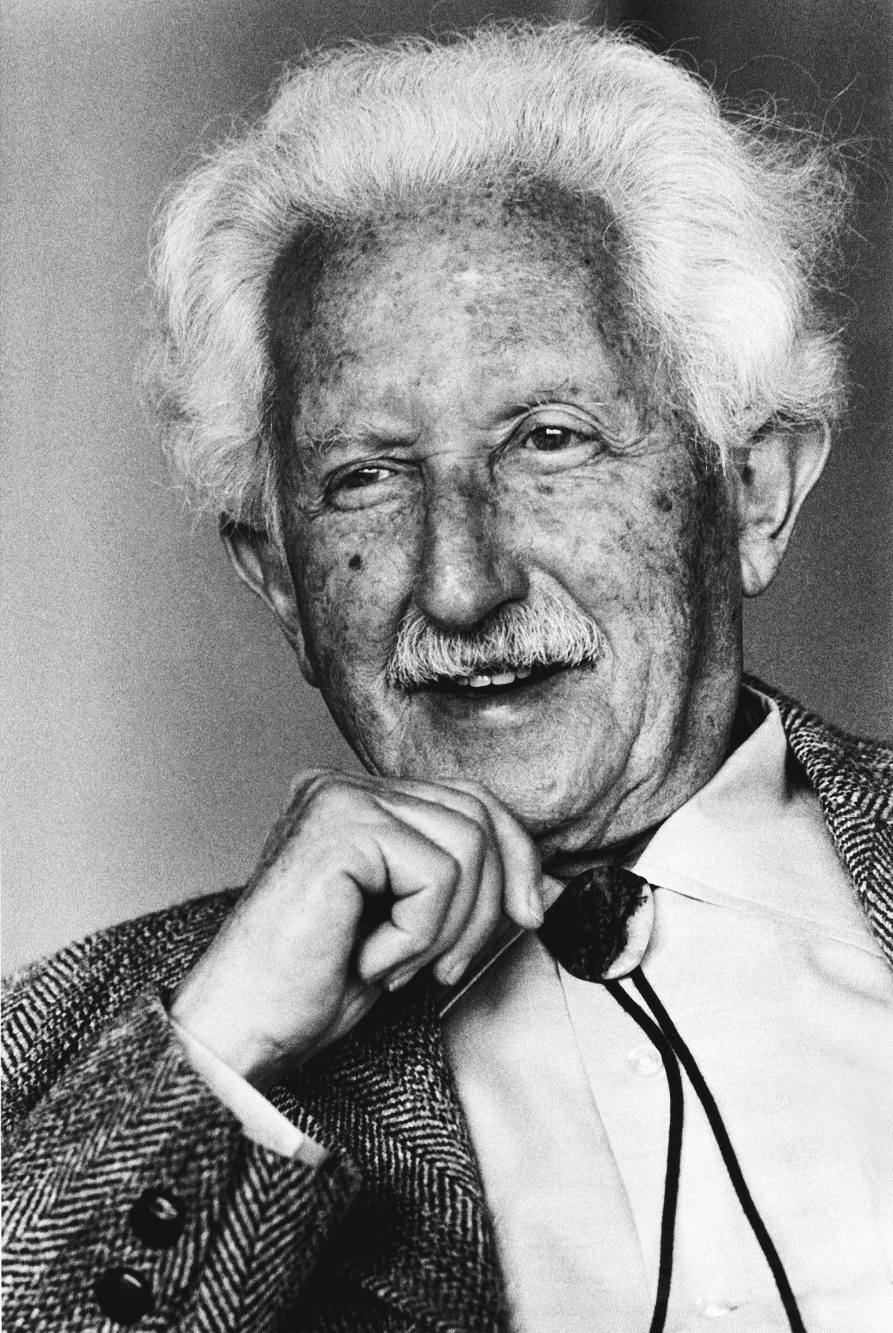
Erik H. Erikson 1902-1986
Voksede op i Tyskland, hvor han studerede hos Freuds datter
Ego-psykologi → udgangspunkt i dannelsen af identiteten (jeg’et)
Gik ind for de samme faseteorier som Freud, men Erikson beskæftigede sig mere med det samfundsmæssige (en psyko-social udviklingsmodel)
Hvis moderens opgave med at give barnet omsorg og kærlighed mislykkes, kan det give barnet psykiske forstyrrelser senere i livet.

Slide 3

Erikson: Psykosocial udvikling
Udvikling knyttet til omgivelserne/miljøet
Identitet
Udviklingskriser
Positiv vs. negativ tilstand i hver fase

Slide 4
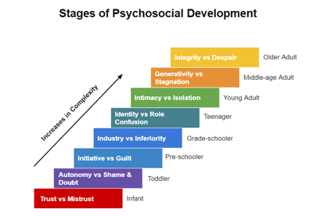
De otte faser
8 faser fra fødsel til død
Faseopgave og udviklingskrise → udviklingen være god eller dårlig
Udviklingskriser → nødvendige livsfærdigheder
Når man går fra et trin til et andet, lukker man døren efter sig, og er udviklingskrisen på et bestemt trin gået mindre godt, vil individet bære konsekvenserne med sig videre i livet, uden reelt at kunne reparere på den skade, som er sket.

Slide 5
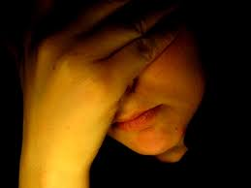

Eriksons faser
(0-1,5 år) Tillid vs. mistillid
(1,5-3 år) Selvstændighed vs. skam og skyld
( 3-6 år) Initiativ vs. skyldfølelse
(6-12 år) Skabertrang vs. mindreværd
(12-19 år) Identitet vs. identitetsforvirring
(20-25 år) Intimitet vs. isolation
(26-64 år) Forplantning vs. stagnation
(65+ år) Jeg-integritet vs. fortvivlelse

Slide 6

1. Tillid / mistro (0-1½ år)
Hjælpeløst og skal få grundlæggende tillid til livet (basic trust)
Opfattelse af verden
Moderen (omsorgsfuld og kærlig / kold og selv savner tillid)
Moderen skal altså både være opmærksom på barnets behov og have sin egen tryghed og dermed tro på en mening med livet
Vellykket udvikling = Grundlæggende tillid til verden
Risiko = Grundlæggende mistro over for livet, som barnet tager med i de efterfølgende stadier
Omsorgssvigt kan øge risikoen for senere psykiske lidelser (fx depression eller skizofreni)

Slide 7

Tillid vs. mistillid
Indre fornemmelse af omgivelserne
Kontinuitet og ensartethed i samvær grundlag for følelse af jeg-identitet
Senere følelse af at være ”rigtig”/”sig selv”
Møde verden med tillid

Slide 8

2. Selvstændighed / skam og tvivl (1-3 år)
Anale fase – muskelfunktioner modnes
Gå på toilet, gå, løbe
Barnet selvstændiggøres, får selvkontrol og større mulighed for at trodse forældrene (vil-selv-alder)
Vellykket udvikling = selvtillid, selvstændighed og handlekraft (autonomi)
Risiko = For megen kritik; man tvivler på egne evner

Slide 9

Selvstændighed vs. skam og tvivl
Selvhjulpen
Større krav fra omgivelserne
Barnet stiller større krav til sig selv
Ros – hvor meget og hvordan?
Alderssvarende valg og aktiviteter i dagligdagen
Forældre opfordrer til selvstændighed
Forældre beskytter mod skyld og skam ved nedtoning af kritik og kontrol

Slide 10

3. Initiativ / skyldfølelse (3-6 år)
Bevidsthed om kønsforskelle og interesse for kønsorganerne samt deres funktion.
Tage initiativ – ikke kun seksuelt, men også mht. at indgå i lege, gøre noget selv, igangsætte aktiviteter på egen hånd osv.
Overjeg dannes → udvikling af skyldfølelse
Vellykket udvikling = initativrig
Risiko = Udvikling af overdreven skyldfølelse → fremtidige hæmninger

Slide 11
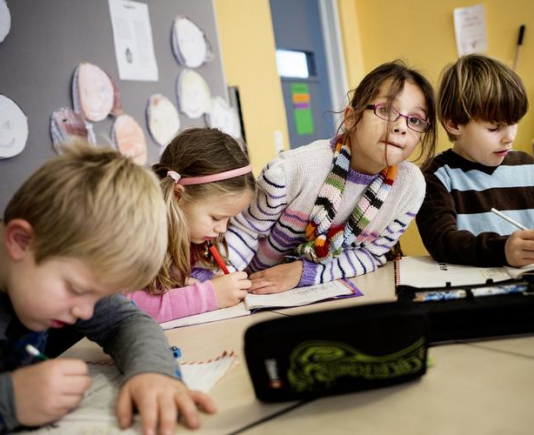
4. Driftighed (skabertrang) / mindreværd (6-12 år)
Verden bliver større end blot hjemmet – nu indgår også skole, fritidsaktiviteter, venner osv.
Samfundet og dets krav om uddannelse:
Primitive samfund: Lære at arbejde
Moderne samfund: Forbedring gennem skole
Vellykket udvikling = Barnet udvikles intellektuelt og socialt og føler arbejdsglæde samt en voksende selvtillid
Risiko = Underlegenhed i forhold til andre mennesker

Slide 12

5. Identitet / identitetsforvirring (12-19 år)
Den tidlige identitet (nye kønsbestemte egenskaber dukker op)
Ind-/udgrupper er vigtige i denne fase
Forskellige væremåder – eksperimenterer med identiteten
Voksenlivet nærmer sig (forsøger at finde ud af hvem man er)
Vellykket udvikling = forening af rollerne og dermed grundlæggende følelse af identitet
Risiko = følelse af splittelse og andre kriser (fx kriminel adfærd og psykoser)

Slide 13

6. Intimitet / isolation (20-25 år)
Nære forhold, intimitet og kærlighed
Turde give slip på sig selv, give sig hen til en anden og forbinde sig med sin partner.
Vellykket udvikling = Kunne indgå kompromisser, udvikle evnen til at dele personlige og indre aspekter af sig selv samt være åben og lydhør over for andre.
Risiko = Bange for intimitet og følelsesmæssig og social isolation.

Slide 14

7. Generativitet / stagnation (26-64 år)
Generativitet: Forplantning og lysten til at føre slægten videre. Kan også dække over kreativitet, iværksætteri og virketrang – altså den personlige lyst til at skabe noget.
Omsorg for andres børn og medmennesker.
Overordnet ansvar samt evnen til at lede andre og være et forbillede.
Vellykket udvikling = Man skaber værdi for andre (generativitet)
Risiko = Man går i stå, holder op med at udvikle sig, lukker af for nye oplevelser og holder sig for sig selv (stagnation)

Slide 15

8. Jeg-integritet / fortvivlelse (65+ år)
Resultat af de foregående faser.
Her skal man samle hele livets erfaring, gøre livets store regnestykke op, lægge til og trække fra. Kan man være tilfreds, eller føler man sit liv som en fiasko?
Vellykket = Accept, visdom, kan se en mening med tilværelsen, frygter ikke døden – ser den som fred og afslutningen på et langt og aktivt liv.
Risiko = Hvis livet virker tomt, forgæves eller meningsløst, bliver resultatet bitterhed og fortvivlelse.

Slide 16

Case: Peter
Peter (27 år) mistede sin far, da han var 13 år. Han lever et normalt liv, hvor han arbejder og hænger ud med sine venner i fritiden.
I et interview med ham udtaler han, at han mener, at nogle af de værdier, som tabet af faren har givet ham, giver ham ”noget mere at byde på”. Han udtaler dog også: ”Jeg har en masse ungdomsliv, som jeg ikke føler, jeg har udnyttet på samme måde, som de har (hans venner, red.) og jamen jeg er også først ved at tage uddannelse nu og render forvirret rundt som en ung”.
Hvordan kan vi forklare dette ud fra Eriksons faseteori?

Slide 17
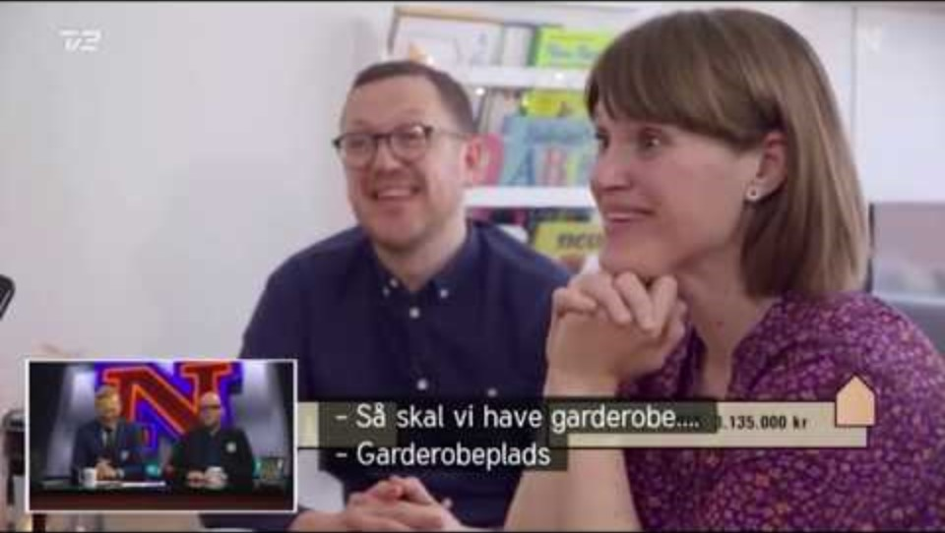
Case: Natholdet
Notes:
https://www.youtube.com/watch?v=v5Xhq7O6SLg&t=1s

Slide 18

Erikson – udfyldningstest

Slide 19

Kritik af Erikson (og af faseteorier generelt)
Tanken om kritiske perioder er for snæver.
Man kan indhente det forsømte (derfor: sensitive perioder)
Er det nærmere samfundet og kulturen, der inddeler livet i faser?
Vi stiller forskellige alderskrav og præger børnene efter alder.
Individuelle forskelle kan overses eller gøres til problemer.
Barnets udvikling kan accelerere på et område og gå langsomt på andre.
= faseteorierne tegner nærmere et gennemsnitligt billede (ikke foreneligt med virkeligheden)

